Slide 1
Paralelno programiranje

Slide 2
Općenite informacije o kolegiju
Predavanja:
Doc. dr. sc. Antonia Ivanda – ured A416 (prvih 7. tjedana)
Prof. dr. sc. Damir Krstinić – ured B502 (preostalih 6. tjedana)
Laboratorijske vježbe:
Univ. mag. ing. comp. Jakov Bejo – laboratorij B411
Način ocjenjivanja definiran je u sustavu FESB Nastava.
Preduvjet za pristupanje ispitu je prisustvovanje na najmanje 70% predavanja i 70% laboratorijskih vježbi, prema Članku 16. Pravilnika o studijima i sustavu studiranja Fakulteta elektrotehnike, strojarstva i brodogradnje u Splitu.

Slide 3
1
Uvod
Računanje i programiranje, serijsko i paralelno programiranje

Slide 4
Zašto paralelno računanje (programiranje)?
Rješavanje problema brže nego što bi to bilo moguće slijednim (serijskim) računanjem
Može li rast računalne moći osigurati dovoljnu računalnu snagu za rješavanje sve zahtjevnijih problema?
FLOPS – Floating Point Operations per Second:
  1950: 100 FLOPS-a
  Danas: 10¹⁸ FLOPS-a
Mooreov zakon:
Broj tranzistora u integriranom krugu udvostručuje se otprilike svake dvije godine

Slide 5
Goordon Moore
1965:
Predviđa udvostručenje broja komponenti po integriranom krugu svake godine (trend počinje izumom integriranog kruga 1958. g)
1975:
Revidira svoje prognozu i predviđa udvostručenje svake dvije godine

Slide 6
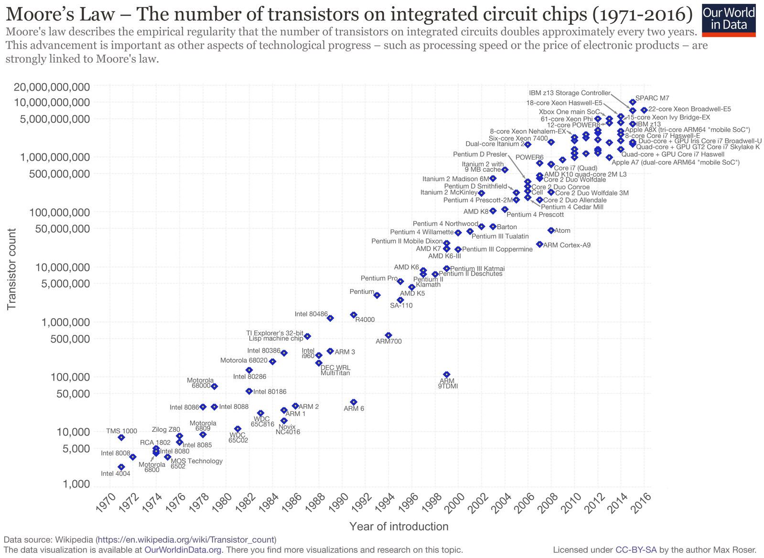
Izvor: https://en.wikipedia.org/wiki/Moore’s_law

Slide 7
Brzina računanja
Brzina računanja (brzina računala) određena je trajanjem jednog ciklusa
Trajanje ciklusa ograničeno je fizikalnim limitima:
  brzina svjetlosti: 3*10⁸ m/s (30 cm/ns)
  brzina signala u bakrenom vodiču: 9 cm/ns

Slide 8
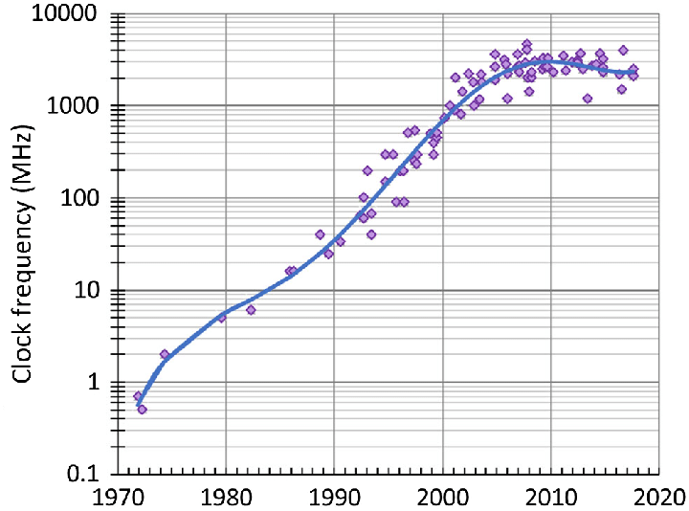
Brzina računanja
Brzina računanja (brzina računala) određena je trajanjem jednog ciklusa
Trajanje ciklusa ograničeno je fizikalnim limitima:
  brzina svjetlosti: 3*10⁸ m/s (30 cm/ns)
  brzina signala u bakrenom vodiču: 9 cm/ns
Rieger, Michael. (2019). Retrospective on VLSI value scaling and lithography. Journal of Micro/Nanolithography, MEMS, and MOEMS.

Slide 9
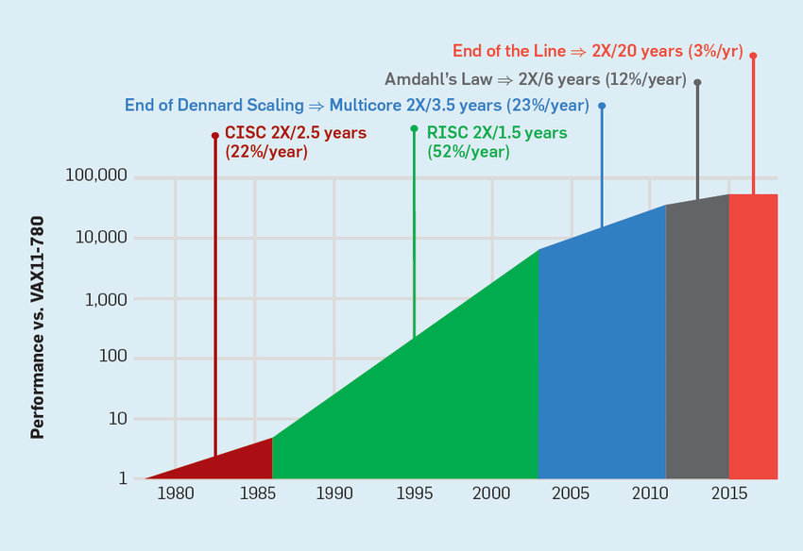
Izvor: https://www.rvdp.org/posts/2019/the-end-of-moores-law/

Slide 10
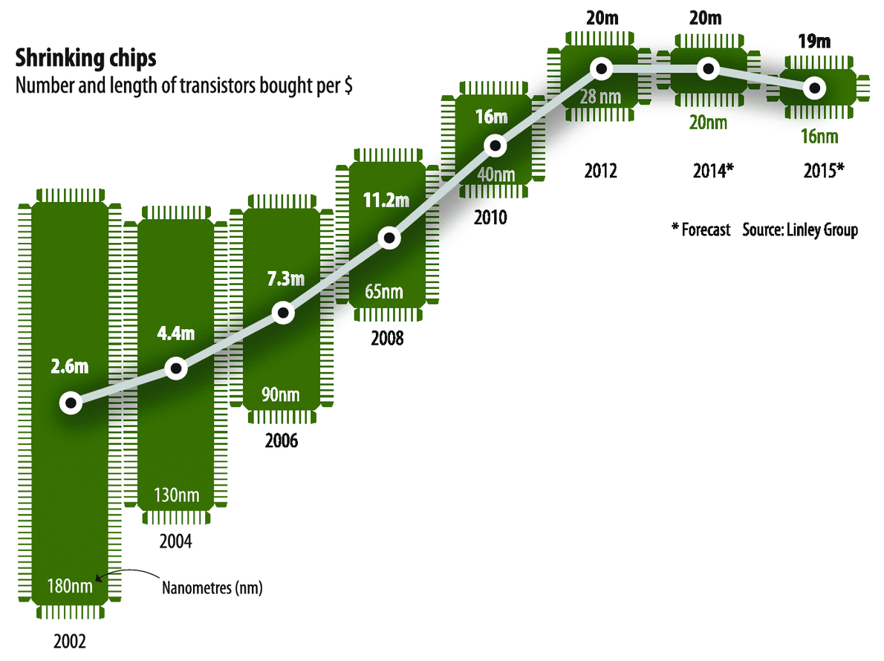
Izvor: https://www.rvdp.org/posts/2019/the-end-of-moores-law/

Slide 11
Korištenje višestrukih resursa
Paralelizacija na razini sklopovlja
  Višejezgreni procesori: dual/quad/octa/.../n core
  Pipelining
  Hyperthreading
  FPGA
  GPU
Korištenje višestrukog sklopovlja
  Cluster – homogeno sklopovlje
  Grid – heterogeno sklopovlje, prostorno distribuirano
  Cloud – client/server arhitektura, orjentirana prvenstveno na visoku dostupnost usluga

Slide 12
2
Paralelno vs. serijsko programiranje
Serijsko i paralelno rješavanje problema

Slide 13
Serijsko (slijedno) računanje
Problem se rastavlja na male diskretne korake
  svaki korak opisuje se jednostavnom instrukcijom
  instrukcije se odvijaju u nizu jedna za drugom, redom kako su navedene, ni jedna instrukcija ne može se izvršiti dok prethodna instrukcija nije završila s izvršavanjem
Instrukcije se izvršavaju na jednom procesoru
U svakom trenutku izvršava se samo jedna instrukcija
Pri tom nije važna programerska paradigma koja se koristi za rješavanje problema!
(npr. proceduralno vs. objektno orijentirano programiranje)

Slide 14
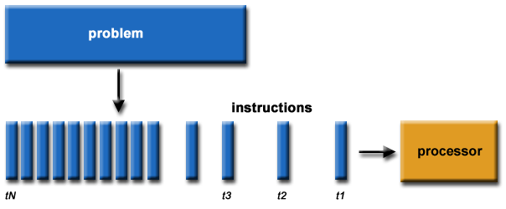
Serijsko programiranje
Problem se rastavlja na male diskretne korake
  svaki korak opisuje se jednostavnom instrukcijom
  instrukcije se odvijaju u nizu jedna za drugom, redom kako su navedene, ni jedna instrukcija ne može se izvršiti dok prethodna instrukcija nije završila s izvršavanjem
Instrukcije se izvršavaju na jednom procesoru
U svakom trenutku izvršava se samo jedna instrukcija
Izvor: https://hpc.llnl.gov/training/tutorials/introduction-parallel-computing-tutorial

Slide 15
Paralelno računanje
Paralelno računanje je istovremeno korištenje višestrukih resursa za brže (efikasnije) rješavanje složenih računskih problema
Problem se rastavlja na diskretne dijelove koji se mogu izvršavati istovremeno
Svaki od dijelova dalje se rastavlja na male diskretne korake
  svaki korak opisuje se jednostavnom instrukcijom
  instrukcije se odvijaju u nizu jedna za drugom, redom kako su navedene, ni jedna instrukcija ne može se izvršiti dok prethodna instrukcija nije završila s izvršavanjem

Slide 16
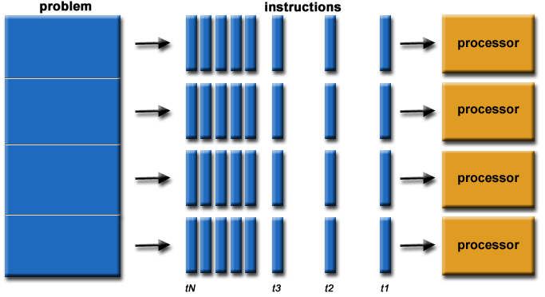
Paralelno računanje
Paralelno računanje je istovremeno korištenje višestrukih resursa za brže (efikasnije) rješavanje složenih računskih problema
Problem se rastavlja na diskretne dijelove koji se mogu izvršavati istovremeno
Svaki od dijelova dalje se rastavlja na male diskretne korake
  svaki korak opisuje se jednostavnom instrukcijom
  instrukcije se odvijaju u nizu jedna za drugom, redom kako su navedene, ni jedna instrukcija ne može se izvršiti dok prethodna instrukcija nije završila s izvršavanjem
Izvor: https://hpc.llnl.gov/training/tutorials/introduction-parallel-computing-tutorial

Slide 17
Paralelno računanje
Rasčlanjivanje složenih postupaka (problema) na jednostavnije dijelove koji se mogu izvršavati istovremeno na višestrukim računalnim resursima
Manji i jednostavniji dijelovi problema koji se izvršavaju istovremeno često dijele isti ili slične korake (isti ili sličan programski kod)
Dijelovi koji se izvršavaju istovremeno međusobno komuniciraju
  putem zajedničke (dijeljene) memorije
  Razmjenom poruka
Po završetku izvršavanje rezultati se kombiniraju za dobivanje konačnog rezultata

Slide 18
3
Složenost
Algoritmi i alati

Slide 19
Cilj: pronalaženje rješenja problema u što kraćem vremenu
Mogu li računala postati dovoljno snažna (i brza) za rješavanje svih problema?
Usvajanjem novih znanja postavljaju se nova pitanja i novi zahtjevi za većom računalnom moći:
Računala nikad neće postati dovoljno snažna za rješavanje svih računskih problema
Mogu li računala postati dovoljno snažna da riješe sve postojeće (trenutne) probleme?

Slide 20
Znanje i rješavanje problema
Deklarativno znanje:
Poznavanje, svijest ili razumijevanje o nekome ili nečemu stečeno učenjem ili iskustvom
Zbir svega opaženog, otkrivenog ili naučenog
”jabuka je voće”
”y je kvadratni korijen iz x samo ako je y*y=x”

Slide 21
Znanje i rješavanje problema
Deklarativno znanje
Poznavanje, svijest ili razumijevanje o nekome ili nečemu stečeno učenjem ili iskustvom
Zbir svega opaženog, otkrivenog ili naučenog
”jabuka je voće”
”y je kvadratni korijen iz x samo ako je y*y=x”
Imeprativno (proceduralno) znanje:
Znanje koje se može koristiti u rješavanju zadataka
    znanje o tome kako se određeni zadatak rješava – recept
    imperativno znanje često je teško opisati
    Veliki dio imperativnog znanja usvajamo bez da smo toga svjesni

Slide 22
Rješavanje problema
Smatra se najsloženijom od svih intelektualnih funkcija, kognitivnim procesom višeg reda koji zahtijeva modulaciju i kontrolu više rutinskih i temeljnih vještina
Matematičko rješavanje problema
S obzirom na neke početne uvjete (ulazni podaci), definiranje niza koraka (algoritam) za postizanje željenih konačnih uvjeta (izlazni podaci)

Slide 23
Algoritam
Problem: zadatak koji treba riješiti
Alat: uređaj ili tehnika sa skupom primitivnih operacija koje taj alat podržava
Algoritam predstavlja konačnu i jasno definiranu eksplicitnu kombinaciju primitivnih operacija koje alat podržava, a koje se izvršavaju određenim redoslijedom da bi od početnih uvjeta došli do konačnih uvjeta

Slide 24
Računalni alati
Problem: zadatak koji treba riješiti
Alat: uređaj ili tehnika sa skupom primitivnih operacija koje taj alat podržava
Računalne probleme rješavamo korištenjem dostupnih alata:
  Štapići i kamenčići
  Olovka i papir
  Abacus (2500BC)
  Šiber
  ...
  Digitalno računalo
  ...
  Kvantno računalo?

Slide 25
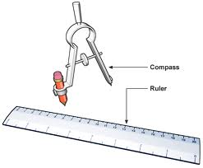
Računalni alati
Svaki alat ima pripadajući skup primitivnih operacija
Primitivne operacije mogu se kombinirati na različite način za izvođenje algoritma
Primjer:
Alat: ravnalo i šestar
  Ravnalo: crtanje ravne crte; mjerenje dužine
  Šestar: crtanje kružnica i lukova
Problem: dijeljenje broja s 2
Omogućava li korištenje naprednijih alata jednostavnije rješavanje problema?

Slide 26
Turingov stroj
Hipotetski uređaj koji mehanički manipulira simbolima na vrpci prema tablici pravila
Princip rada:
Čita simbol s trake ispod glave za čitanje i pisanje
Temeljem pročitanog simbola i internog stanja, logička jedinica prema tablici pravila generira novi simbol koji se zapisuje na traku, novo interno stanje i pomak glave za čitanje i pisanje
Ukoliko je dostignuto zaustavno stanje, stroj se zaustavlja
Church-Turingova teza
Izračunljive funkcije su one i samo one koje su Turing-izračunljive
Turingov stroj u potpunosti simulira logiku modernih računala, tj. ne postoji problem koji je rješiv s najmodernijim računalom, a da nije ujedno i rješiv s Turingovim strojem

Slide 27
Algoritam
KONAČNOST: konačan broj koraka izvršavanja, algoritam u nekom trenutku dolazi u traženo zaustavno stanje
DEFINITIVNOST: točno određen skup ulaznih i izlaznih vrijednosti
NEDVOSMISLENOST: precizno definiran skup i redoslijed izvršavanja operacija na jeziku koje alat ili operater alata mogu razumjeti
KOMPLEKSNOST: mjera složenosti izvršavanja algoritma (vremenska složenost, memorijska složenost, energetska složenost, ...)

Slide 28
Komplesnost (složenost) algoritma
Analiza složenosti algoritma je određivanje količine resursa potrebnih za izvršavanje algoritma
Vremenska složenost:
Kvantificiranjae količinu vremena potrebnog za izvođenje algoritma kao funkcije veličine skupa ulaznih podataka
Memorijska složenost:
Kvantificiranje količine memorijskog prostora potrebnog za izvršavanje algoritma kao funkcije veličine skupa ulaznih podataka

Slide 29
Komplesnost (složenost) algoritma
Kako izmjeriti i kvantificirati složenost?
Vremenska složenost:
Možemo li procijeniti vremensku složenost mjerenjem vremena potrebnog za izvršavanje algoritma?

Slide 30
Komplesnost (složenost) algoritma
Kako izmjeriti i kvantificirati složenost?
Vremenska složenost:
Možemo li procijeniti vremensku složenost mjerenjem vremena potrebnog za izvršavanje algoritma?
Koje vrijeme izvršavanja možemo očekivati ako algoritam pokrenemo na drugom računalu
Koje vrijeme izvršavanja možemo očekivati ako algoritam pokrenemo s drugim (većim ili manjim) skupom ulaznih podataka?

Slide 31
Komplesnost (složenost) algoritma
Primjer: sortiranje niza brojeva
Bubble sort:
function A=bubbleSort (A)
n = length(A); % duzina niza
for i = n:-1:1 % petlja kroz sve brojeve
for j=1:i-1 % unutarnja petlja
if A(j) > A(j+1) % ukoliko je iduci manji
tmp = A(j); % zamijeni uzastopne
A(j) = A(j+1);
A(j+1) = tmp;
end
end
end % zaustavno stanje

Slide 32
Komplesnost (složenost) algoritma
Ako sortiranje niza od 100 brojeva traje 5 sekundi, koliko će trajati sortiranje niza od 200 brojeva?
function A=bubbleSort (A)
n = length(A); % duzina niza
for i = n:-1:1 % petlja kroz sve brojeve
for j=1:i-1 % unutarnja petlja
if A(j) > A(j+1) % ukoliko je iduci manji
tmp = A(j); % zamijeni uzastopne
A(j) = A(j+1);
A(j+1) = tmp;
end
end
end % zaustavno stanje

Slide 33
Komplesnost (složenost) algoritma
Ako sortiranje niza od 100 brojeva traje 5 sekundi, koliko će trajati sortiranje niza od 200 brojeva?
function A=bubbleSort(A)
n = length(A); % Broj operacija:
for i = n:-1:1 % n
for j=1:i-1 %(n-1)+(n-2)+...=n(n-1)/2
if A(j) > A(j+1) % broj zamjena ovisi o
tmp = A(j); % inicijalnom redoslijedu
A(j) = A(j+1); % brojeva u nizu
A(j+1) = tmp;
end
end
end % zaustavno stanje

Slide 34
Komplesnost (složenost) algoritma
Ukupan broj operacija proporcionalan je s n² (ne može se točno predvidjeti)
function A=bubbleSort(A)
n = length(A); % Broj operacija:
for i = n:-1:1 % n
for j=1:i-1 %(n-1)+(n-2)+...=n(n-1)/2
if A(j) > A(j+1) % broj zamjena ovisi o
tmp = A(j); % inicijalnom redoslijedu
A(j) = A(j+1); % brojeva u nizu
A(j+1) = tmp;
end
end
end % zaustavno stanje

Slide 35
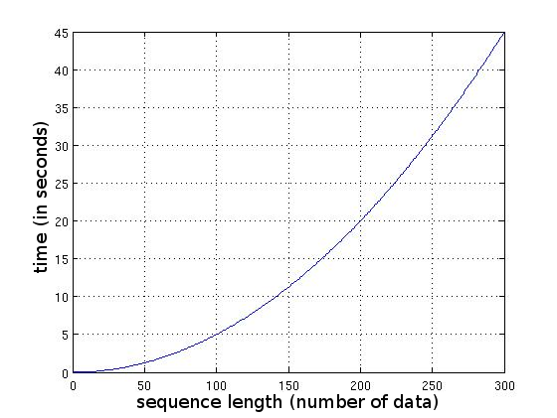
Vremenska složenost Bubble sort algoritma
Očekivano vrijeme izvršavanja:
n=100 brojeva: 5s
n=200 brojeva: 20s
4 puta duže!
n=300 brojeva: 45s
9 puta duže!!!

Slide 36
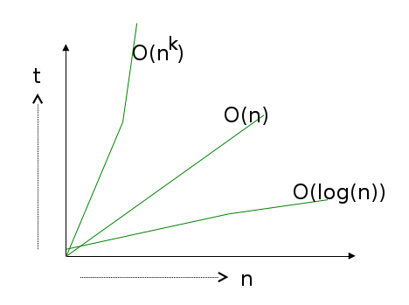
Klase složenosti
Konstantna složenost: O(1)
Logaritamska složenost: O(log(n))
Linearna složenost: O(n)
Polinomska složenost: O(n^{k})
Složenost algoritma definira se brojem operacija i ovisnosti o veličini ulaznog skupa podataka: O(f(n))
Algoritam kompleksnosti O(3n) u istoj je klasi kao i algoritma kompleksnosti O(n)
Efikasnost algoritma polinomske složenosti O(n^{k}) ovisi o eksponentu k

Slide 37
Big-O notation - mjera složenosti algoritma
Pojednostavljena analiza složenosti algoritma:
definira složenost algoritma u odnosu na kardinalnost skupa ulaznih podataka N
Složenost ne ovisi o sklopovlju (machine-independent) - daje procjenu složenosti samog algoritma
time complexity
space (memory) complexity

Slide 38
Big-O notation - mjera složenosti algoritma
Što mjeriti?
Najgori slučaj (worst-case scenario)
Najbolji slučaj (best-case scenario)
Prosječna složenost (average-case scenario)
Najgori slučaj (worst-case scenario)
Korisno je razmotriti i preostala dva slučaja jer složenost u praksi može ovisiti o aplikaciji

Slide 39
Big-O notation - osnovna pravila
Konstante se zanemaruju
O(9N) O(N)
Zanemaruje se složenost definirana u terminima nižeg reda
O(1) < O(logN) < O(N) < O(NlogN) < O(N²) < O(2^{N}) < O(N!)

Slide 40
Klase složenosti: konstantno vrijeme
x = 5 * (2 + 3)
O(1)
x = 5 * (2 + 3)
y = 2*x
x = -y
O(1)
O(1)
+
O(1)
3 O(1)
O(1)

Slide 41
Klase složenosti: linearno vrijeme
y = 0
for x in range(N):
y += x
print(y)
# O(1)
# O(1) —> (N*O(1))
# O(1)
O(1) + N * O(1) + O(1) —> O(N)

Slide 42
Klase složenosti: kvadratno vrijeme
z = 0
h = 0
for x in range(N):
h += x
for y in range (N):
z += x*y
print(h)
print(z)
# O(1)
# O(1)
# O(1) —> (N*O(1))
# O(1) —> (N²*O(1))
# O(1)
# O(1)
2*O(1) + N*O(1) + N²*O(1) + 2*O(1)—> O(N²)

Slide 43
Zadatak:
Odredi klasu složenosti za sljedeće probleme:
Izračunaj sumu niza
Izračunaj sumu prvog i posljednjeg elementa niza

Slide 44
Zadatak:
Odredi klasu složenosti za sljedeće probleme:
Izračunaj sumu niza
s = 0
for i in range(N):
s += x[i]
print(s)

Slide 45
Zadatak:
Odredi klasu složenosti za sljedeće probleme:
Izračunaj sumu prvog i posljednjeg elementa niza
s = x[0] + x[N-1]
print(s)

Slide 46
Zadatak
def polovine(x):
n=0
while x>0:
x=x//2
n += 1
return n
Koja je klasa složenosti ovog algoritma?

Slide 47
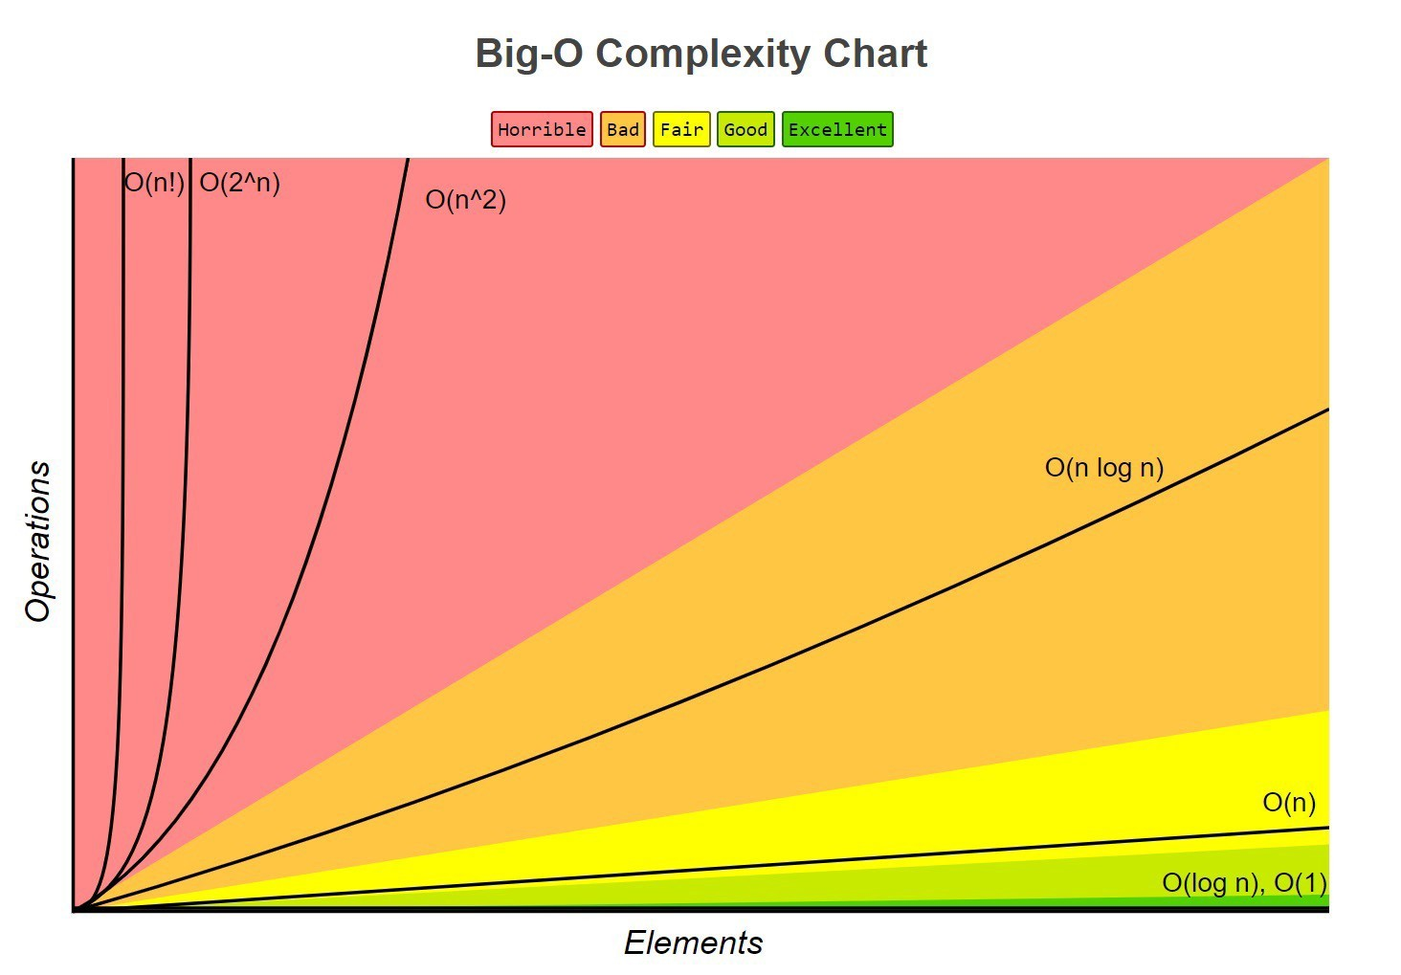
Izvor: https://www.bigocheatsheet.com/

Slide 48
NP složeni problemi
NP – nondeterministic polynomial time
Klasa problema kod kojih vremenska složenost problema (broj koraka) raste brže od od broja ulaznih podataka na bilo koju potenciju
Točnost predloženog rješenja problema može se provjeriti na Turingovom stroju u polinomskom vremenu
Vrijeme potrebno za rješavanja NP problema sa bilo kojim poznatim algoritmom raste vrlo brzo s povećanjem skupa podataka N

Slide 49
Konačnost algoritma
Turingov stroj (računalni program) mapira ulaznu informaciju A (početni uvjeti) u izlaznu informaciju B (završni uvjeti)
Slučaj 1:
Nakon konačnog broja koraka, Turingov stroj dostiže zaustavno stanje i algoritam se završava
Slučaj 2:
Turingov stroj nikada ne dostiže zaustavno stanje:
Turingov stroj nije primjenjiv za ulaznu informaciju A

Slide 50
Konačnost algoritma
Postoji li set problema koji se ne mogu uopće riješiti računalom?
DEFINICIJA KONAČNOSTI:
Pretpostavimo da sva računala na svijetu možemo povezati u jedno superračunalo. Ukoliko ovo računalo u neograničenom vremenu (do kraja postojanja svemira) može pronaći rješenje za problem, problem se smatra „rješivim”

Slide 51
Konačnost algoritma
Postoji li set problema koji se ne mogu uopće riješiti računalom?
DEFINICIJA KONAČNOSTI:
Pretpostavimo da sva računala na svijetu možemo povezati u jedno superračunalo. Ukoliko ovo računalo u neograničenom vremenu (do kraja postojanja svemira) može pronaći rješenje za problem, problem se smatra „rješivim”
Može se pokazati da postoji čitav niz problema koji se ne mogu riješiti Turingovim strojem, što znači da, čak ni pri ovakvoj definiciji konačnosti, ovi problemi nisu rješivi ni modernim digitalnim računalima

